Slide 1
Conférence de Presse
Stratégie du logement abordable
Présentation du Projet « tiny houses »

Slide 2
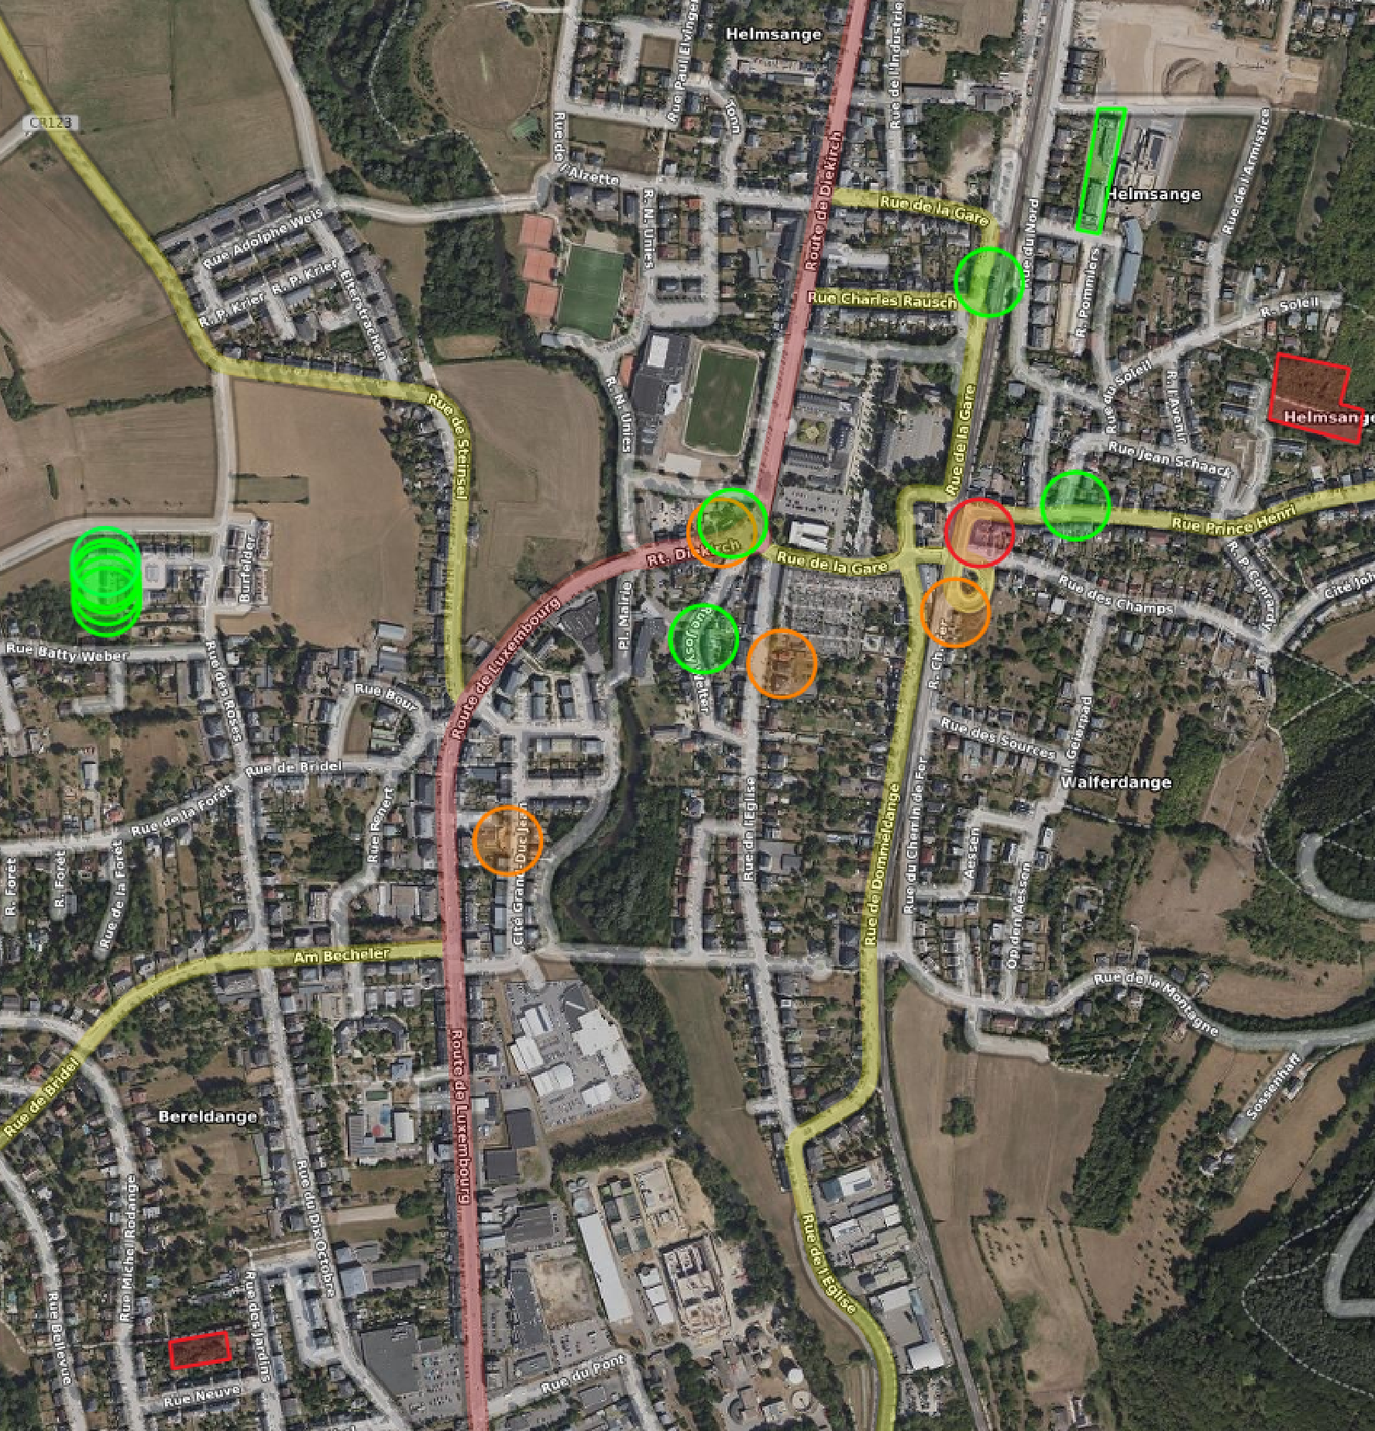
Stratégie du logement abordable
Projet SNHBM -> 40 appartements
maison unifamiliale mis à disposition à des réfugiés ukrainiens
© geoportail.lu
appartement en location
Projet d’extension de la Cité Princess Amélie (Fonds du Logement) -> ~33 maisons
Rénovation maison unifamiliale
5 maisons unifamiliales achevées en 2020
maison unifamiliale en location
Projet de 2 résidences logement abordable
Rénovation maison bi-familiale
maison unifamiliale en location
Rénovation maison unifamiliale
Studio en construction
Projet « tiny houses »
Vert: projet achevé
Orange: projet en construction / rénovation
Rouge: projet en planification

Slide 3
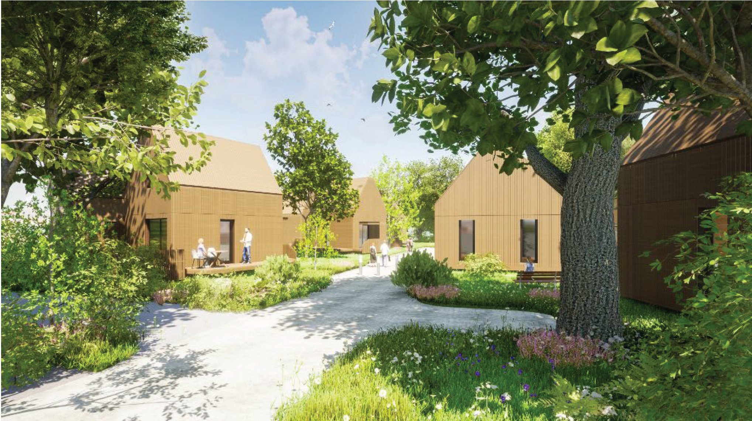
Projet « tiny houses »

Slide 4
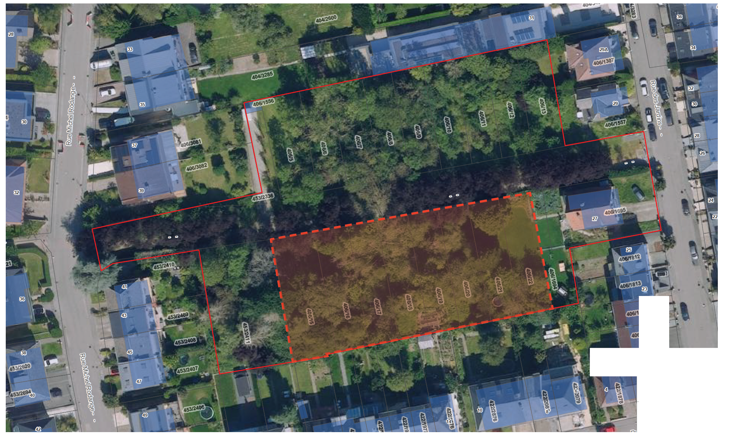
Emplacement

Slide 5
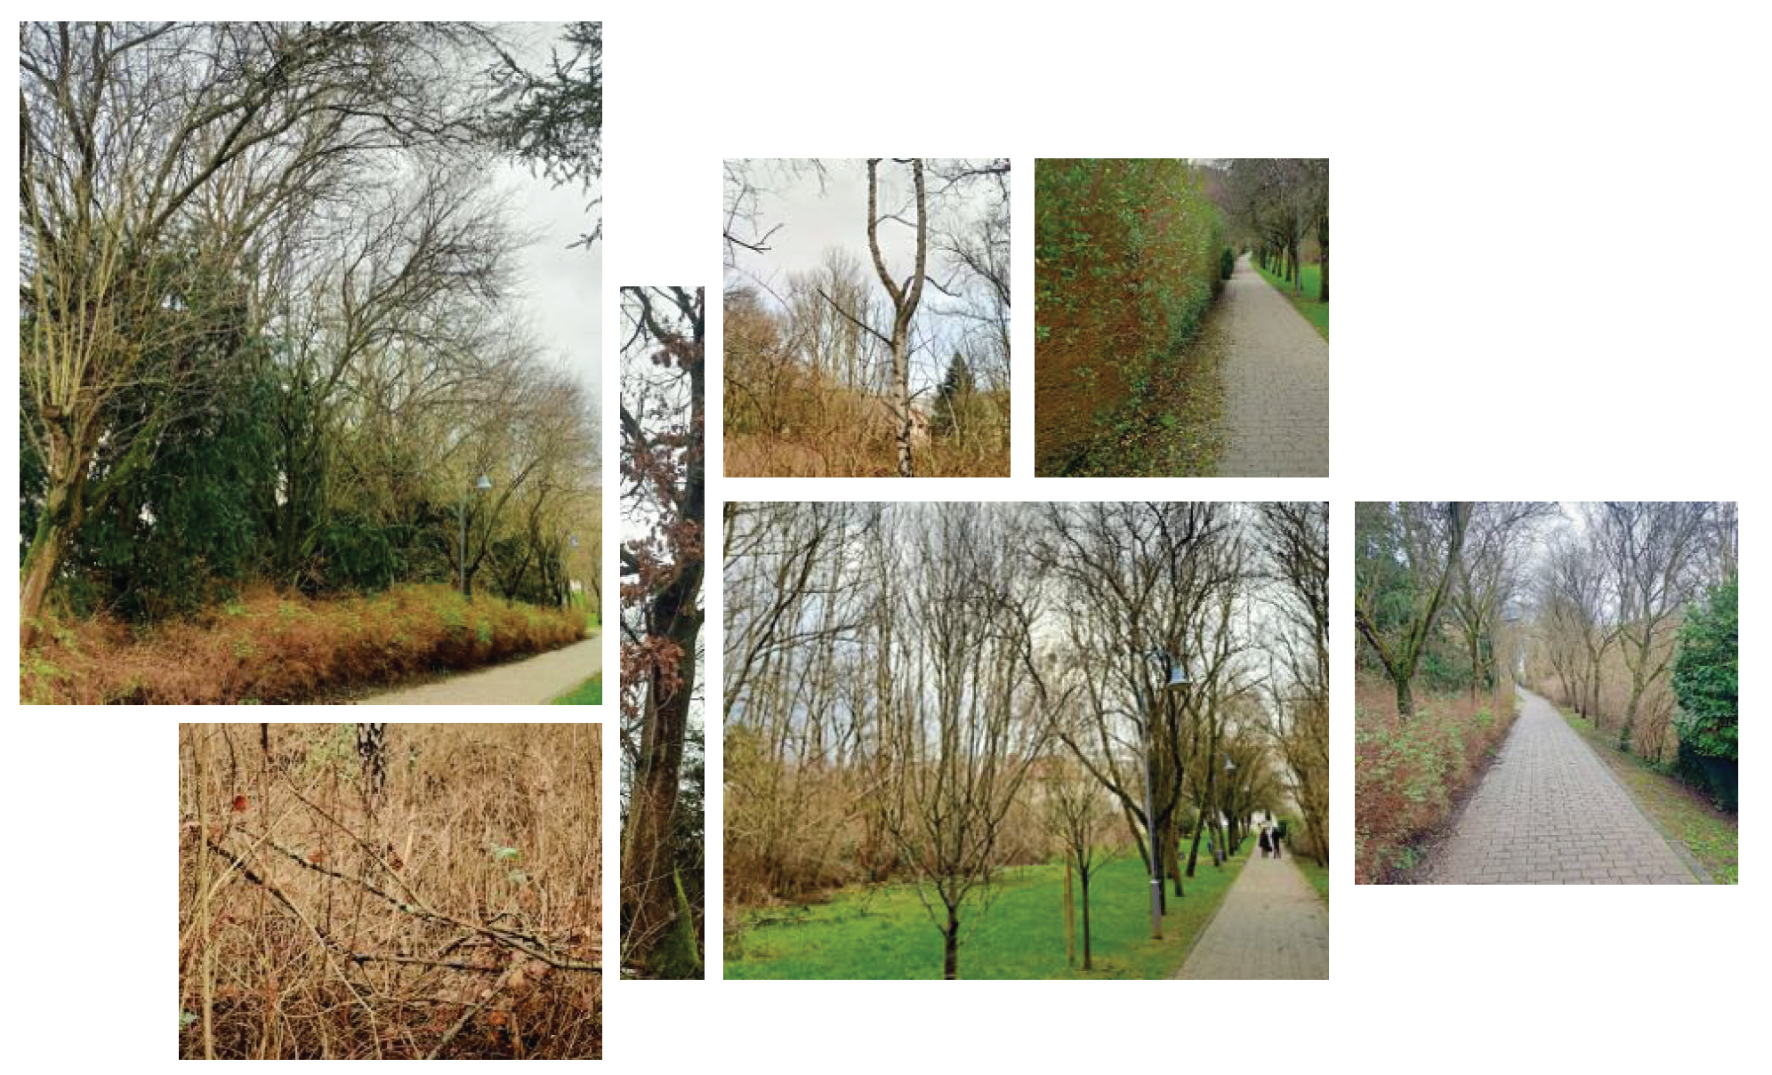
Photos de la situation existante

Slide 6
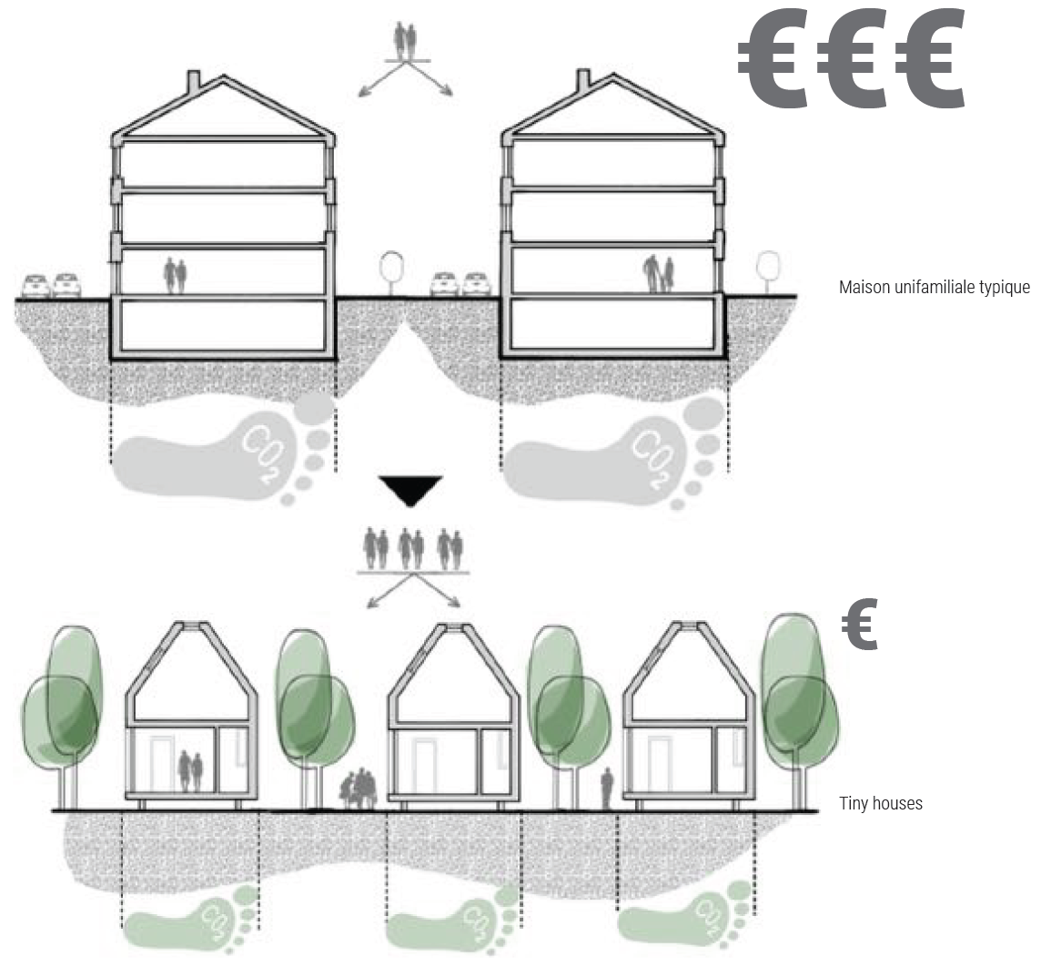
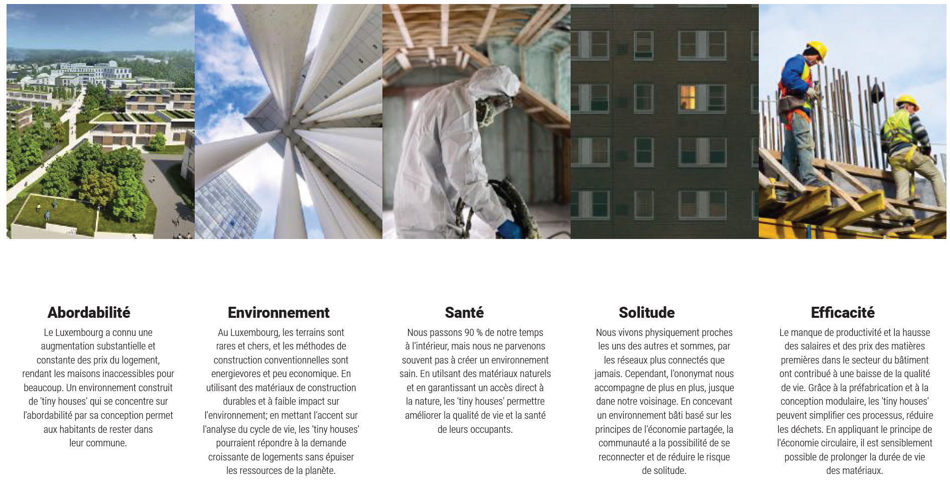
Avantages tiny houses

Slide 7
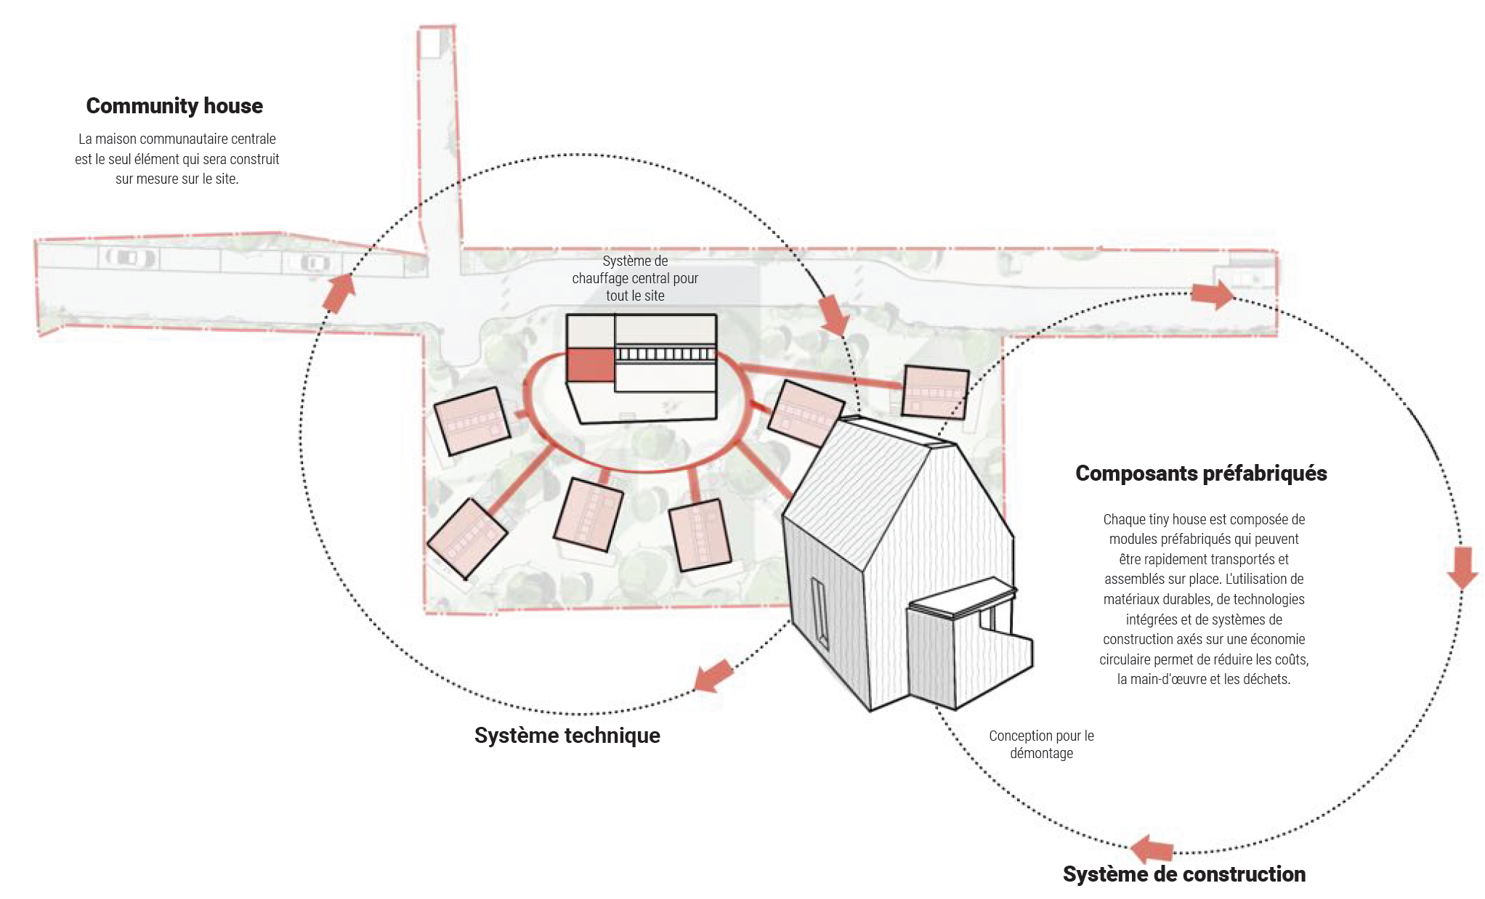
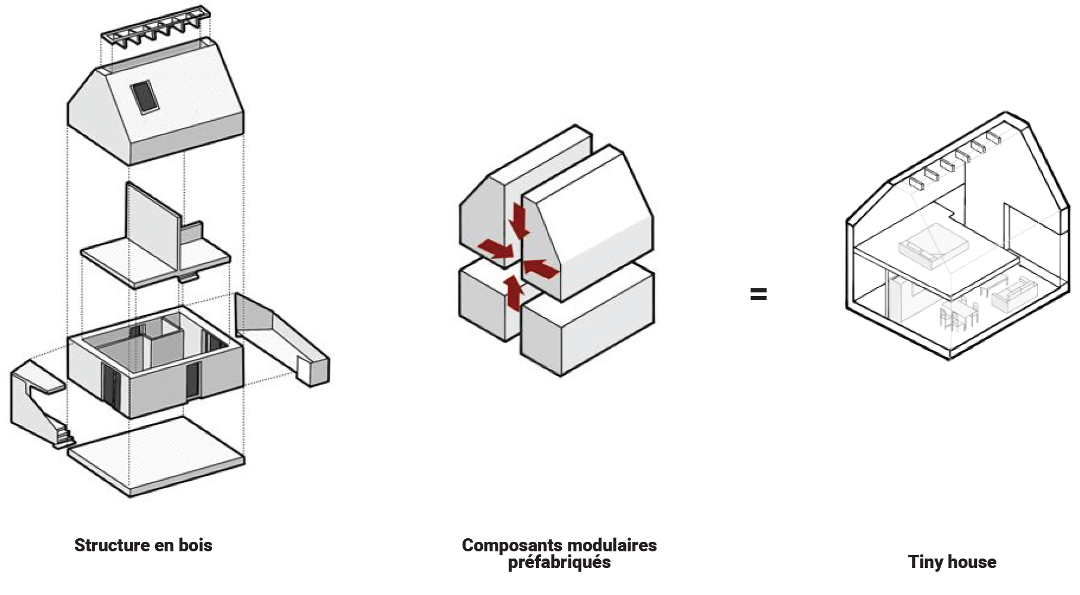
Composants préfabriqués - EC

Slide 8
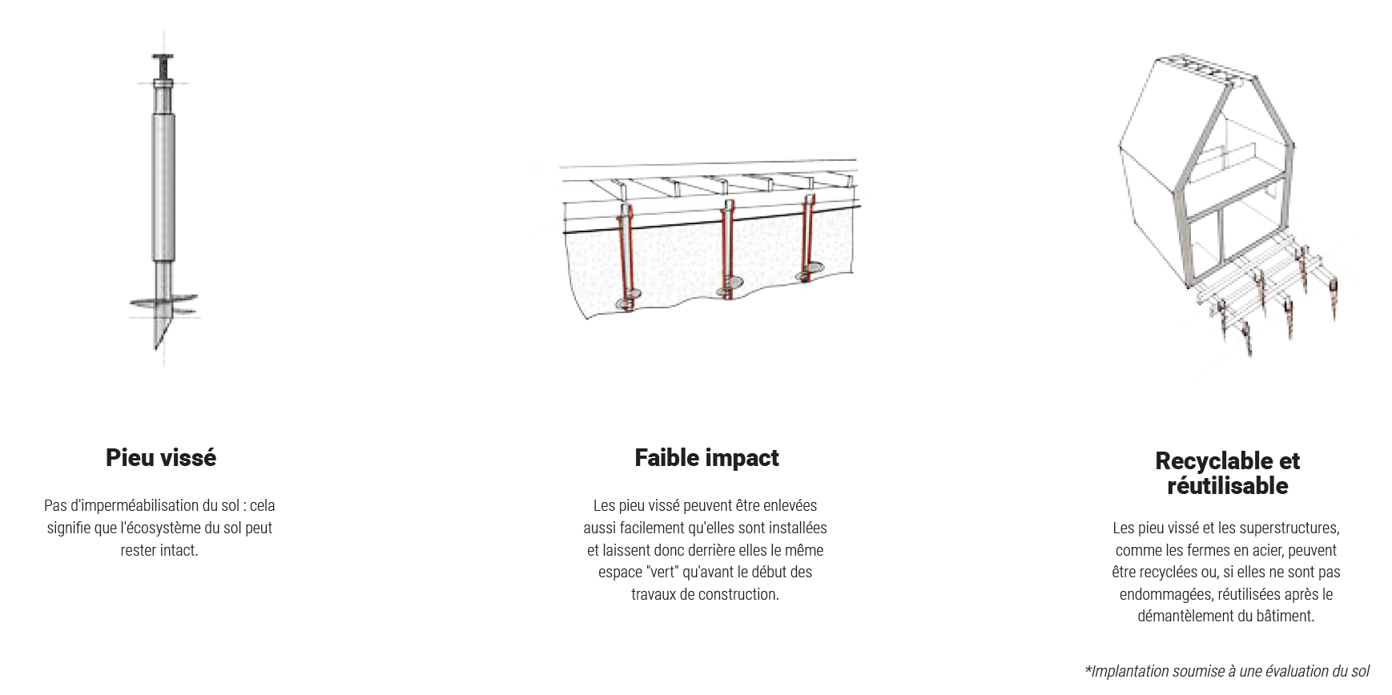
Fondations

Slide 9
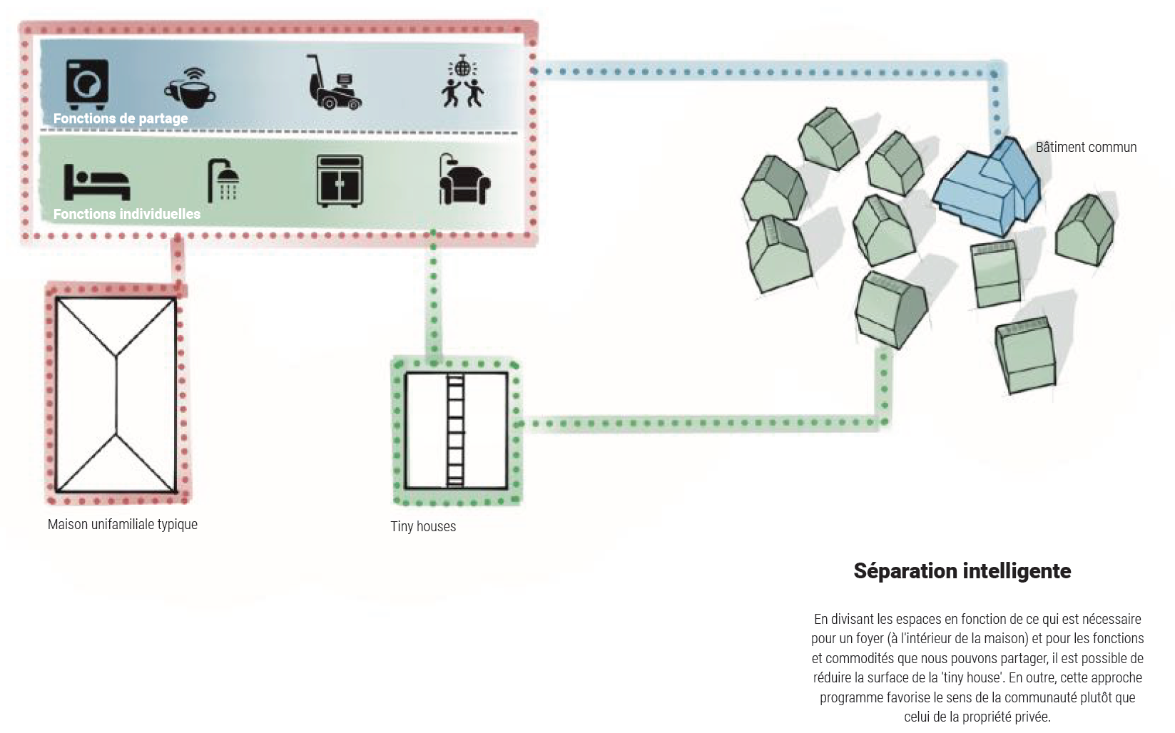
Fonctions partagées

Slide 10
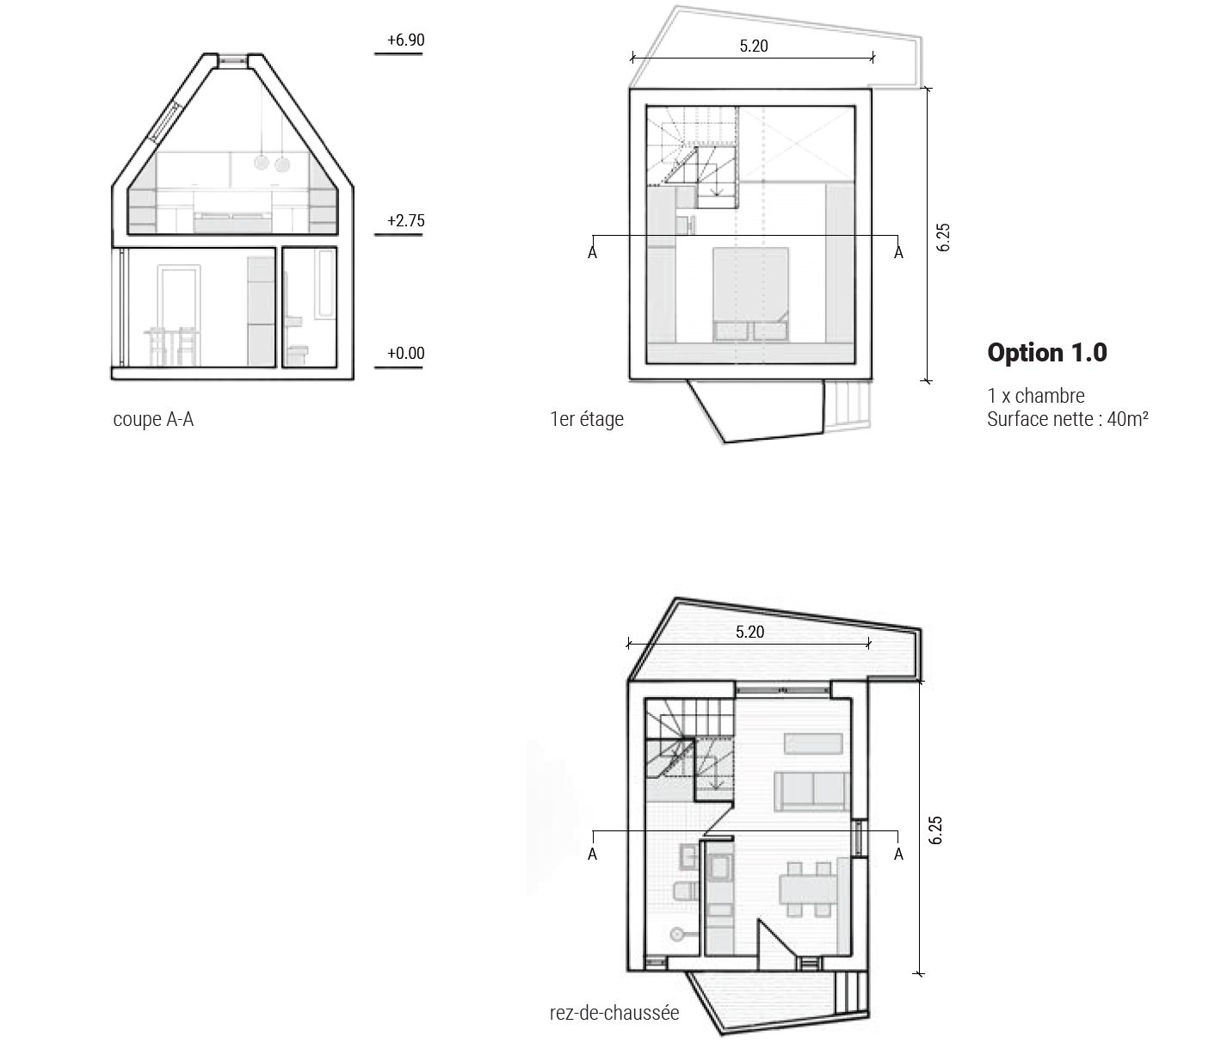
Plan d’un tiny house & community house

Slide 11
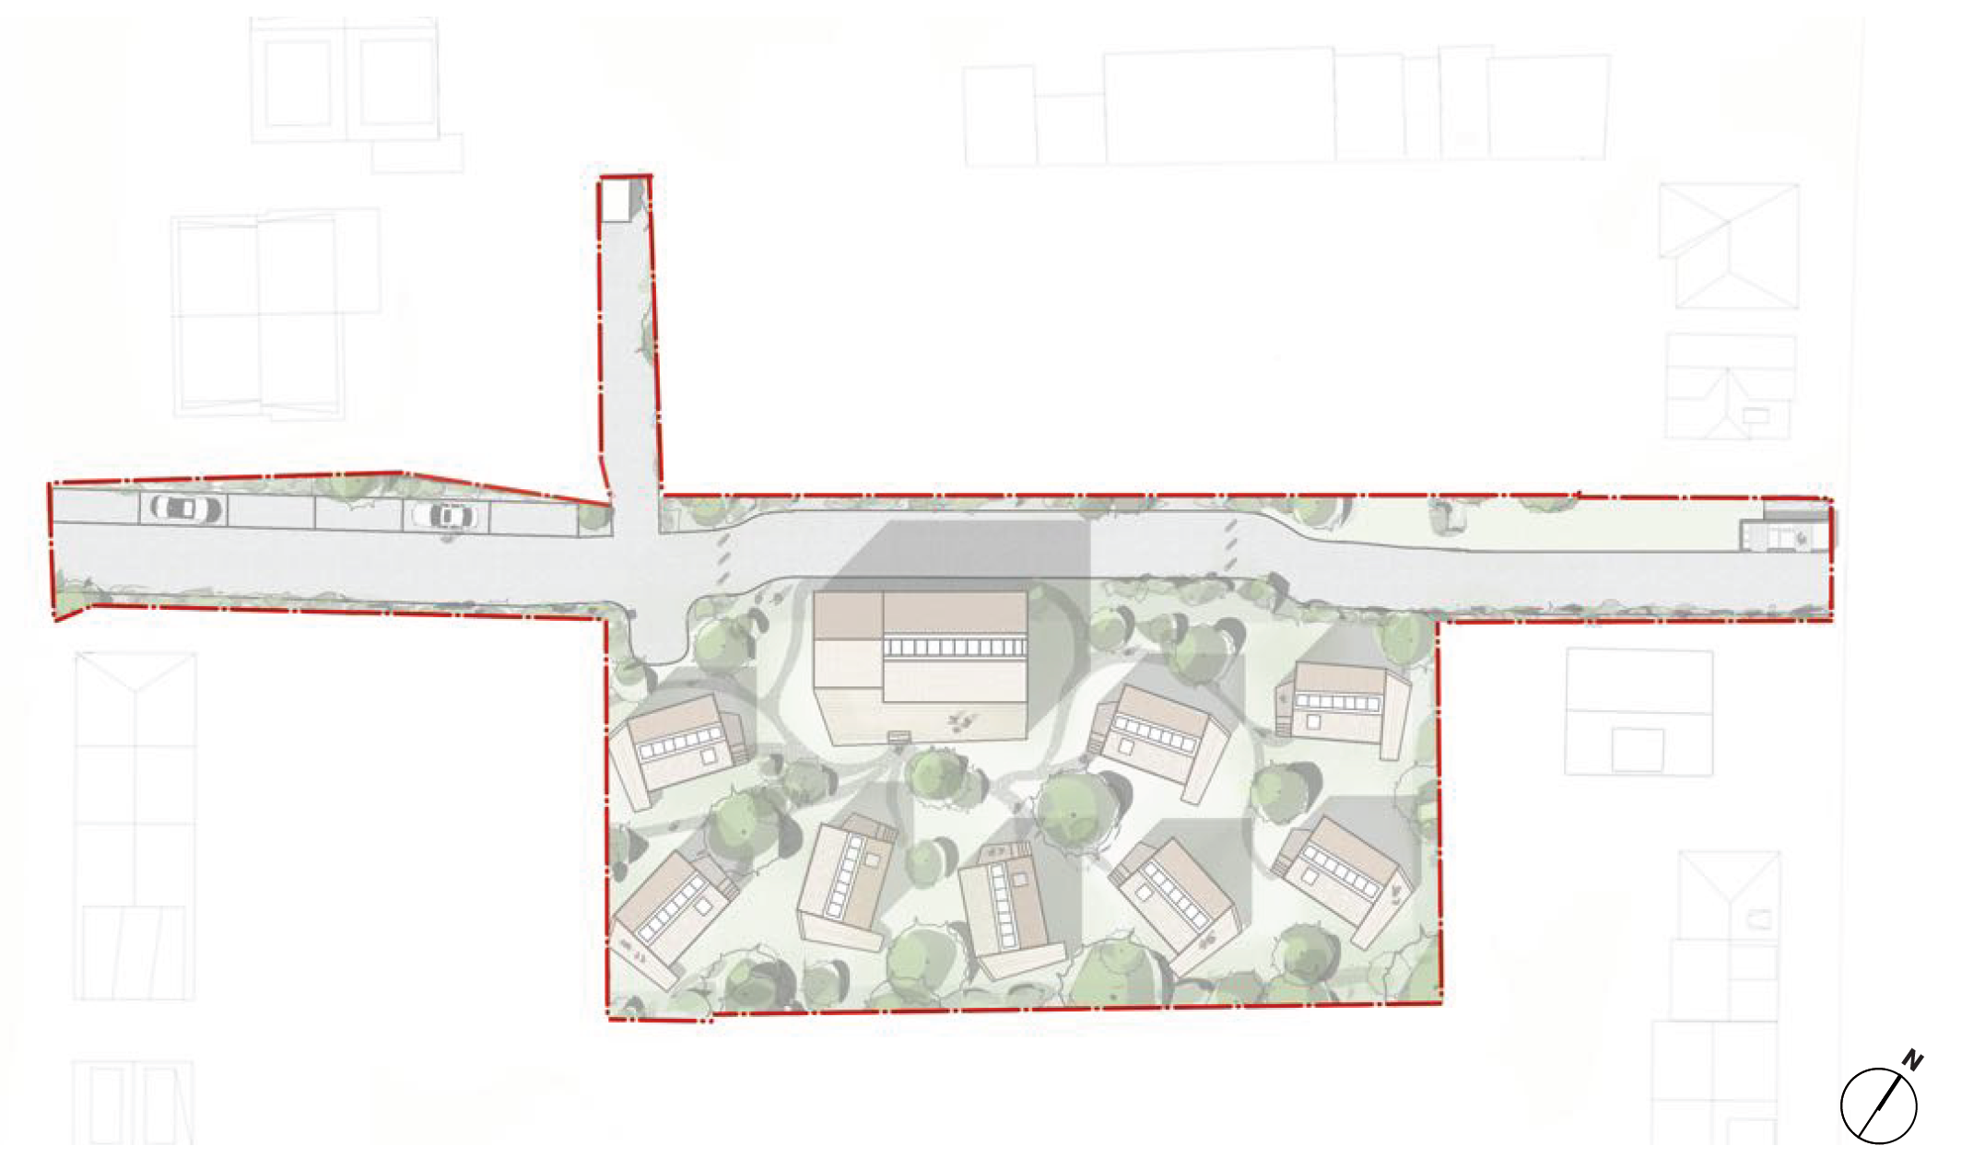
Plan du site

Slide 12
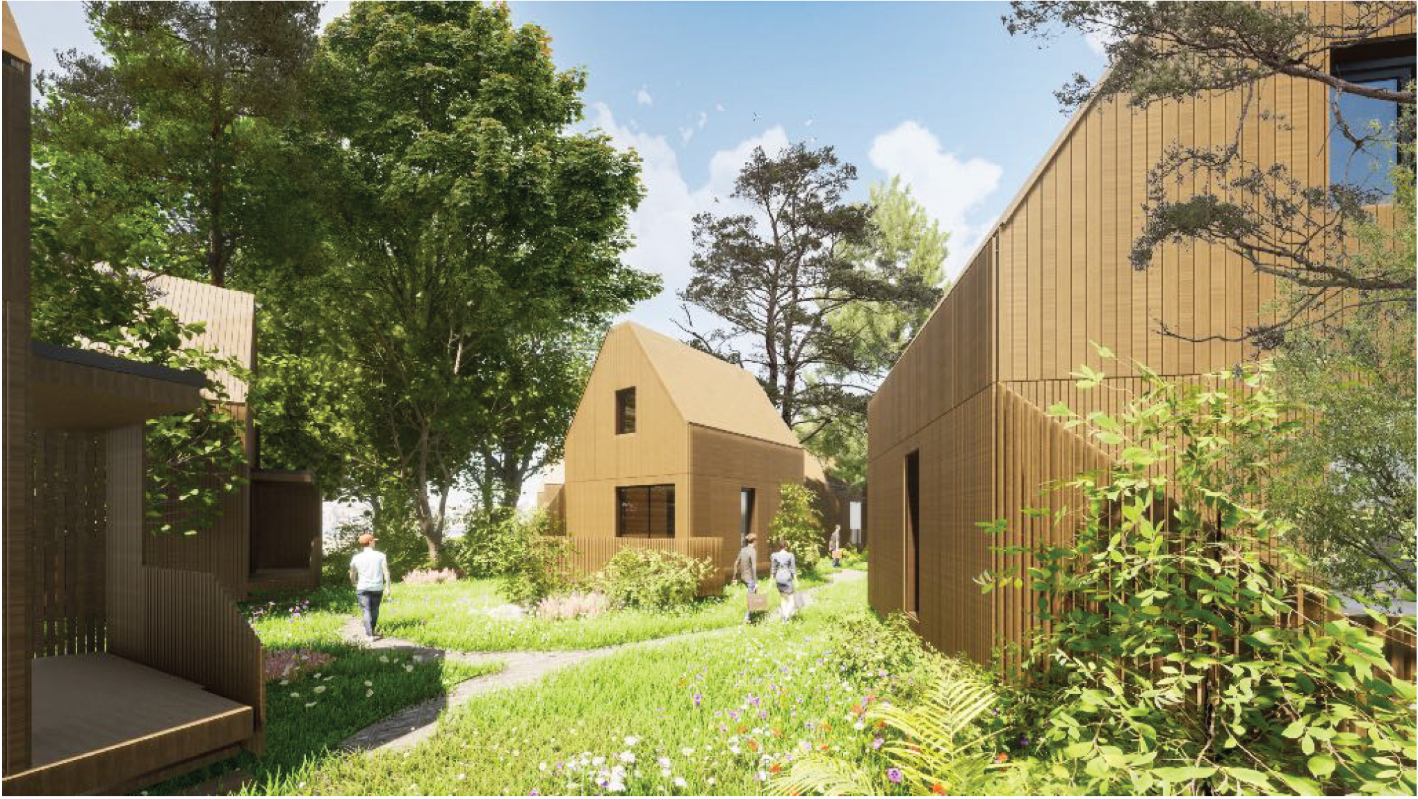
Vues 3D

Slide 13
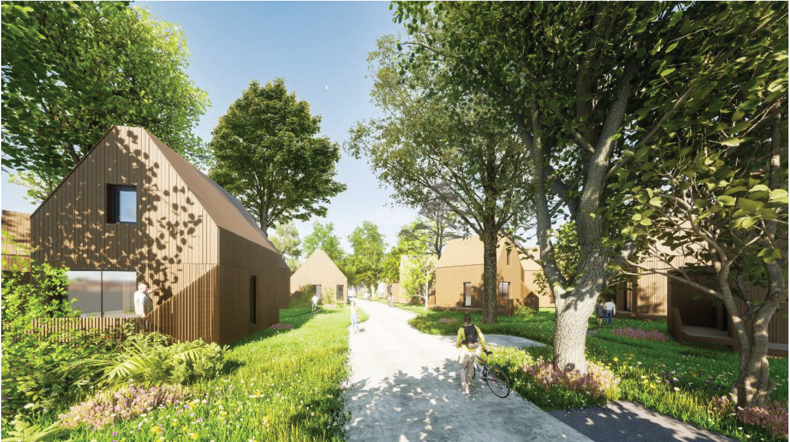
Vues 3D

Slide 14
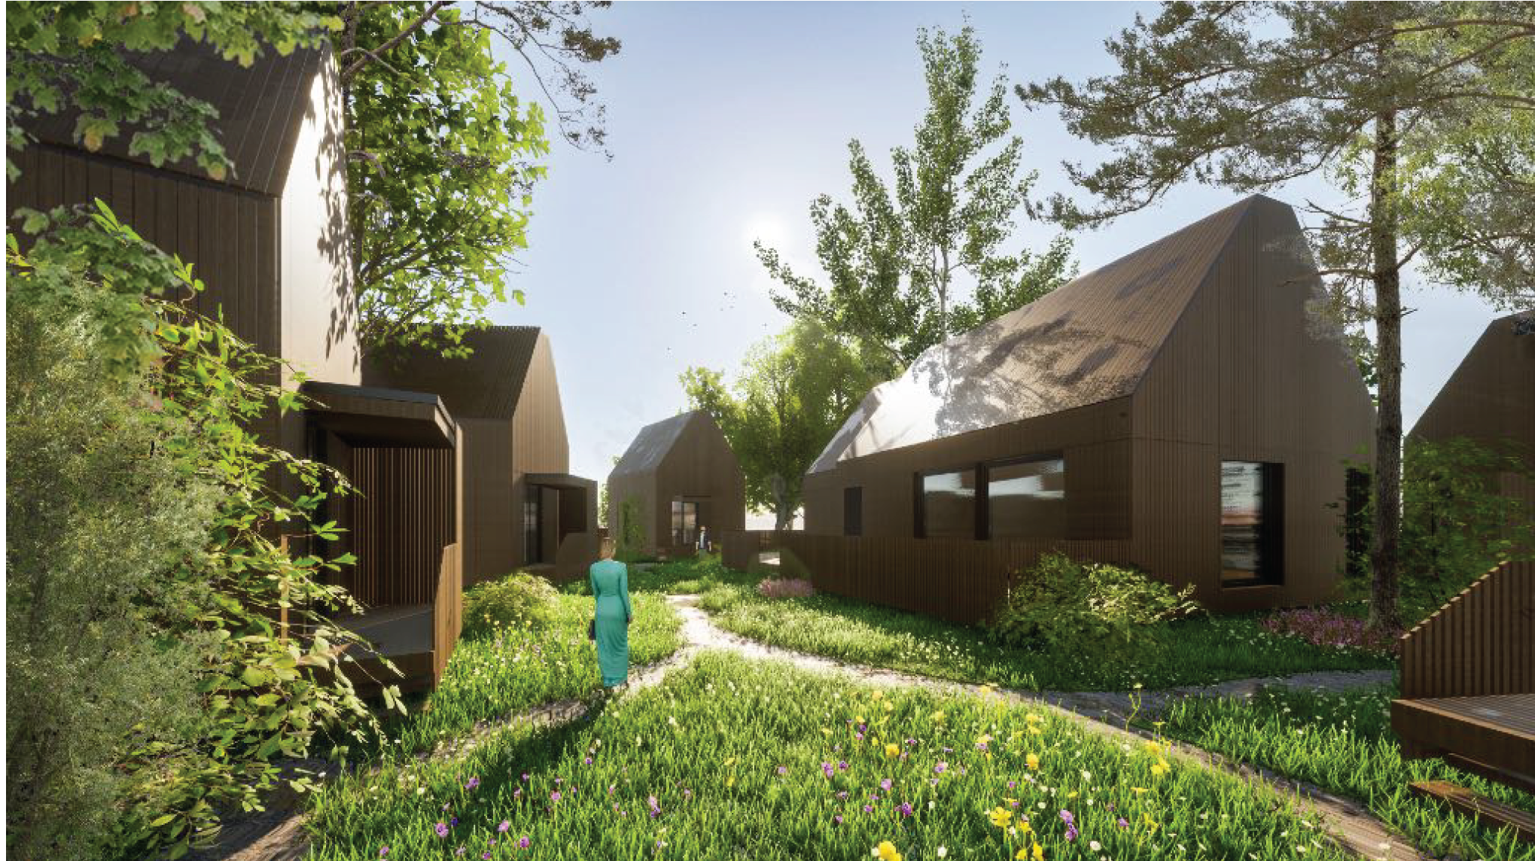
Vues 3D

Slide 15
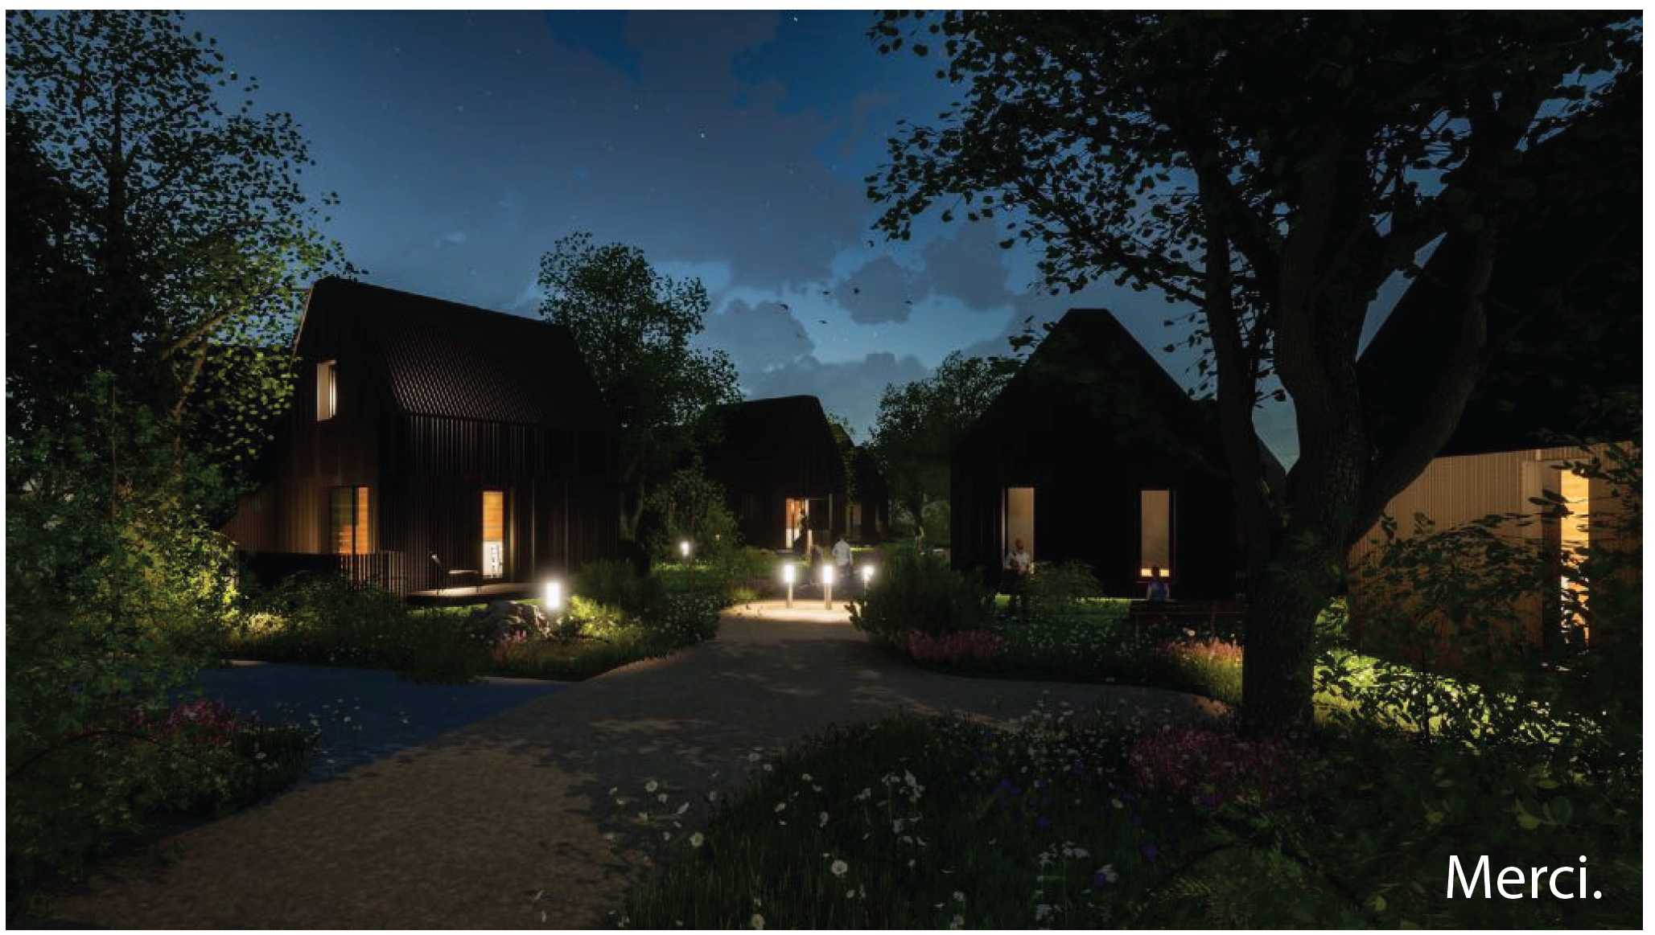
Vues 3D

Slide 17
Mir baue fir Iech:
accélérer la réalisation des grands projets publics de logements abordables
Pacte Logement 2.0 :
une alliance avec les communes pour une forte dynamique locale
Soutien aux développeurs:
des outils étatiques pour assurer le financement et la qualité
Autres leviers indispensables :
l’aménagement communal et la fiscalité
1. Une augmentation massive de logements publics, abordables et durables!

Slide 18
Plus de transparence :
la réforme de la loi sur le logement abordable renforce l'équité pour les logements publics
Plus d’aides :
simplifier et augmenter les aides individuelles pour le marché privé
Plus de protection :
mieux encadrer le marché privé et lutter contre les loyers excessifs du marché privé
2. Plus de protection pour le particulier et un meilleur encadrement du marché privé!

Slide 19
© Loftmobile – Markus Bach / Kleiner wohnen Magazin. Édition 2021/2022

Slide 20
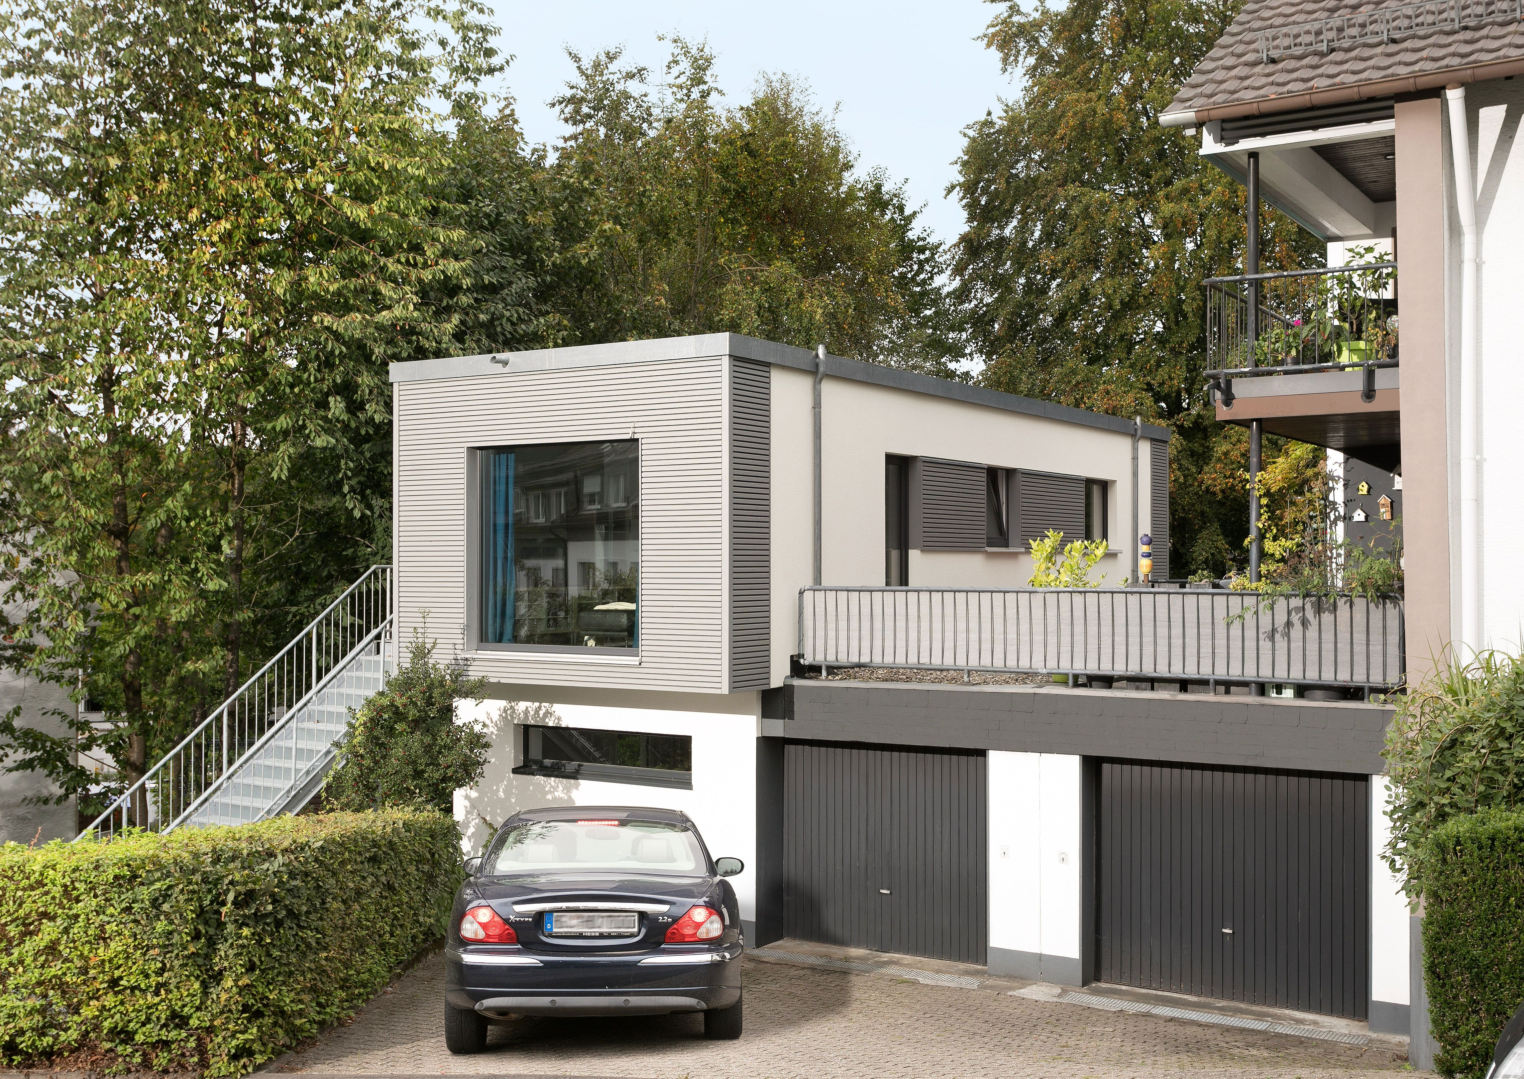
© Schwörerhaus / Kleiner wohnen Magazin. Édition 2021/2022

